Slide 1

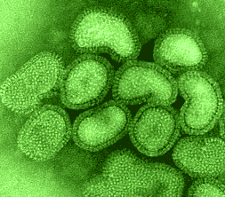
Ulusal Pandemi Planları ve COVID-19 Tecrübesi Işığında Sağlık Bakanlığı
Pandemi Planı Çalışmaları
Uzm. Dr. Burak KURT
Halk Sağlığı Genel Müdürlüğü
Bulaşıcı Hastalıklar ve Erken Uyarı Dairesi Başkanlığı
Kasım 2024, Ankara

Slide 2
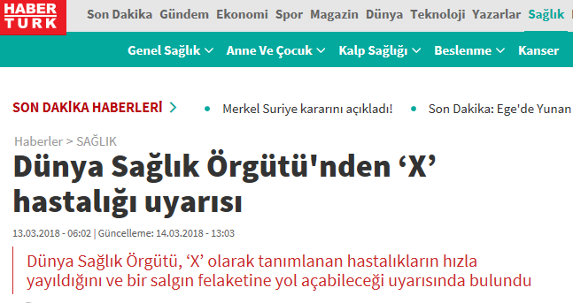
Notes:
Bu gazate haberini gördünüz mü? Gördüğünüzde ne düşündünüz? Eğer bir gün böyle bir bilinmeyen hastalık ortaya çıkarsa şu olayları yaşamaya başlayacağız.

Slide 3
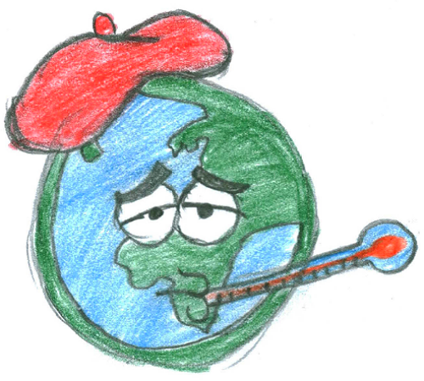
Bir ülkede bir bölgede ağır solunum yolu hastalığı salgını olduğu bilgisi ilgili sağlık otoritelerine ulaşır.
Çevre bölgelerde benzer semptomu olan olgular saptanır.

Slide 4
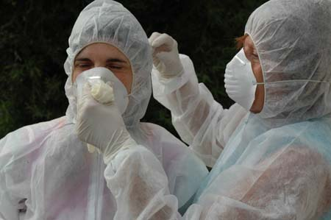
Bölgeye araştırma ekibi gönderilir

Slide 5


Hastalardan alınan örneklerde influenza A saptanır.
DSÖ’ye gönderilen örneklerde daha önce insanda saptanmamış yeni bir influenza virüsü tanımlanır.

Slide 6

Yeni virüs güncel haber konusu olur.

Slide 7
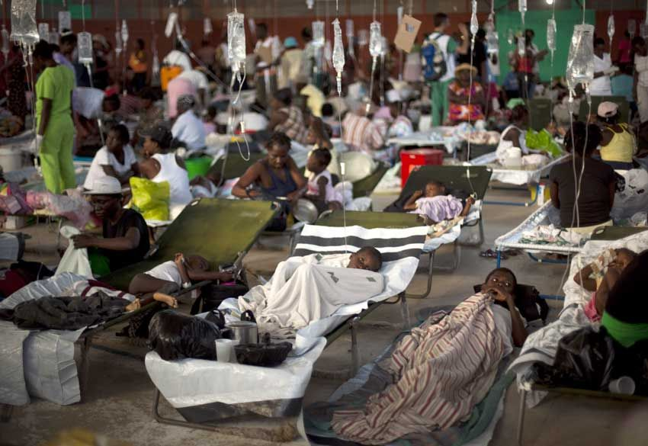

        Salgın komşu ülkelerde de görülmeye başlar

Slide 8
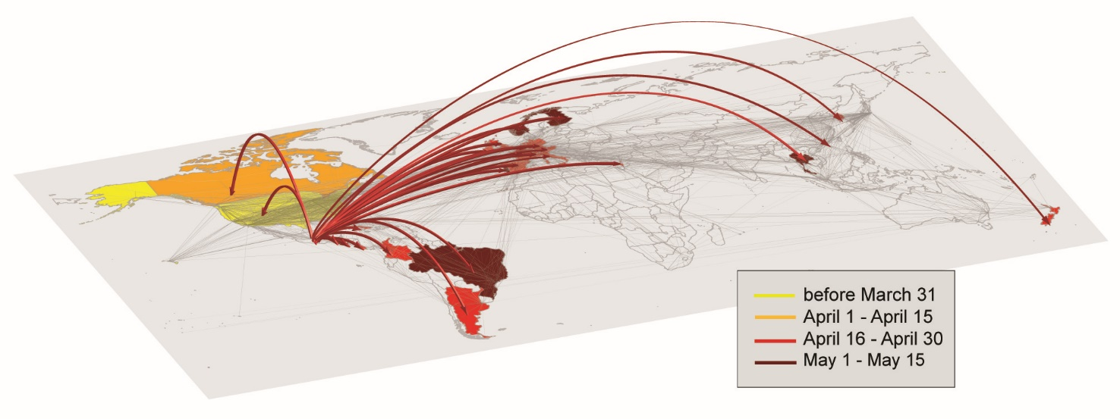
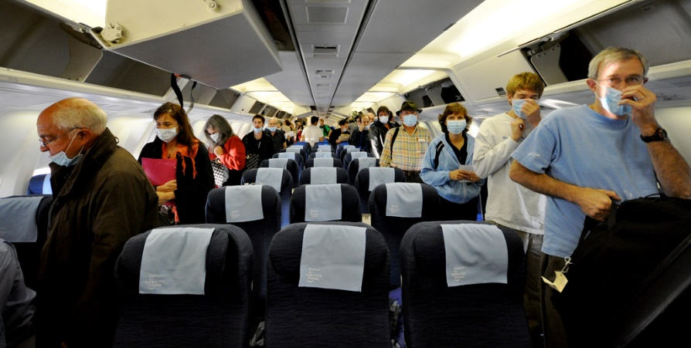
Salgın görülen ülkelerden gelen uçak yolcularında hastalık görülür.
Başka kıtalardan hastalık haberleri gelir.

Slide 9


Seyahat kısıtlaması getirilir
Okullar kapatılır.
İlaç kaynakları yeterli değildir.
Aşı henüz geliştirilmemiştir.
PANİK başlar.

Slide 10
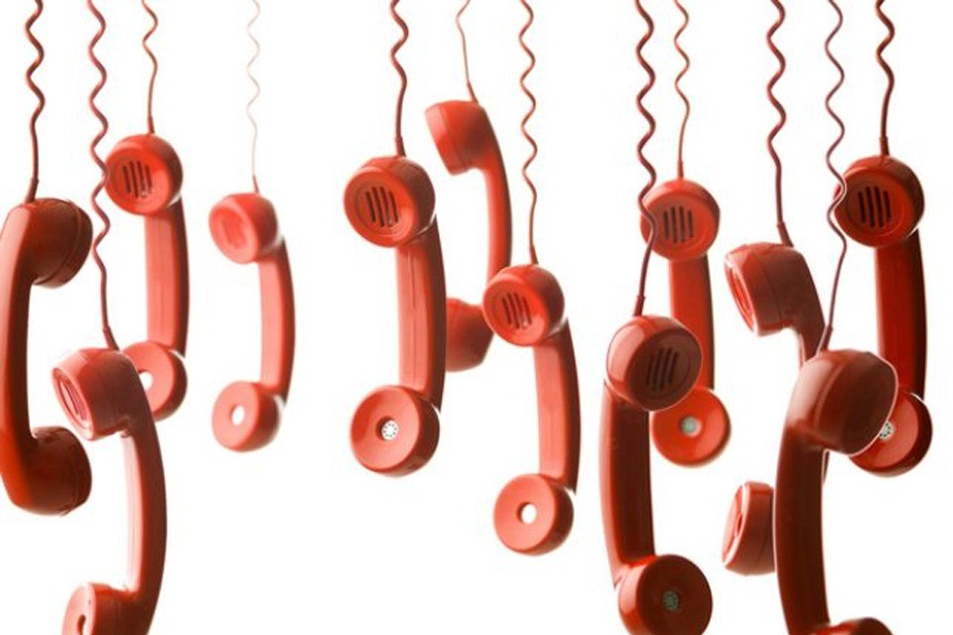


Sağlık kurumlarının telefonları kilitlenir.
Aşı ve antiviral ilaç bulunamamaktadır.
Bütün kurumlarda hastalık nedeniyle çalışacak personel sayısı azalır.

Slide 11
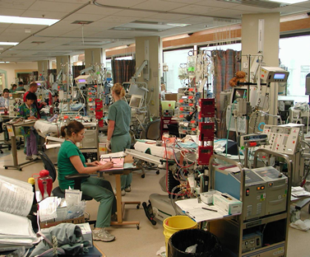
Yoğun bakım üniteleri dolup taşar.
Solunum cihazları yetmez.

Slide 12
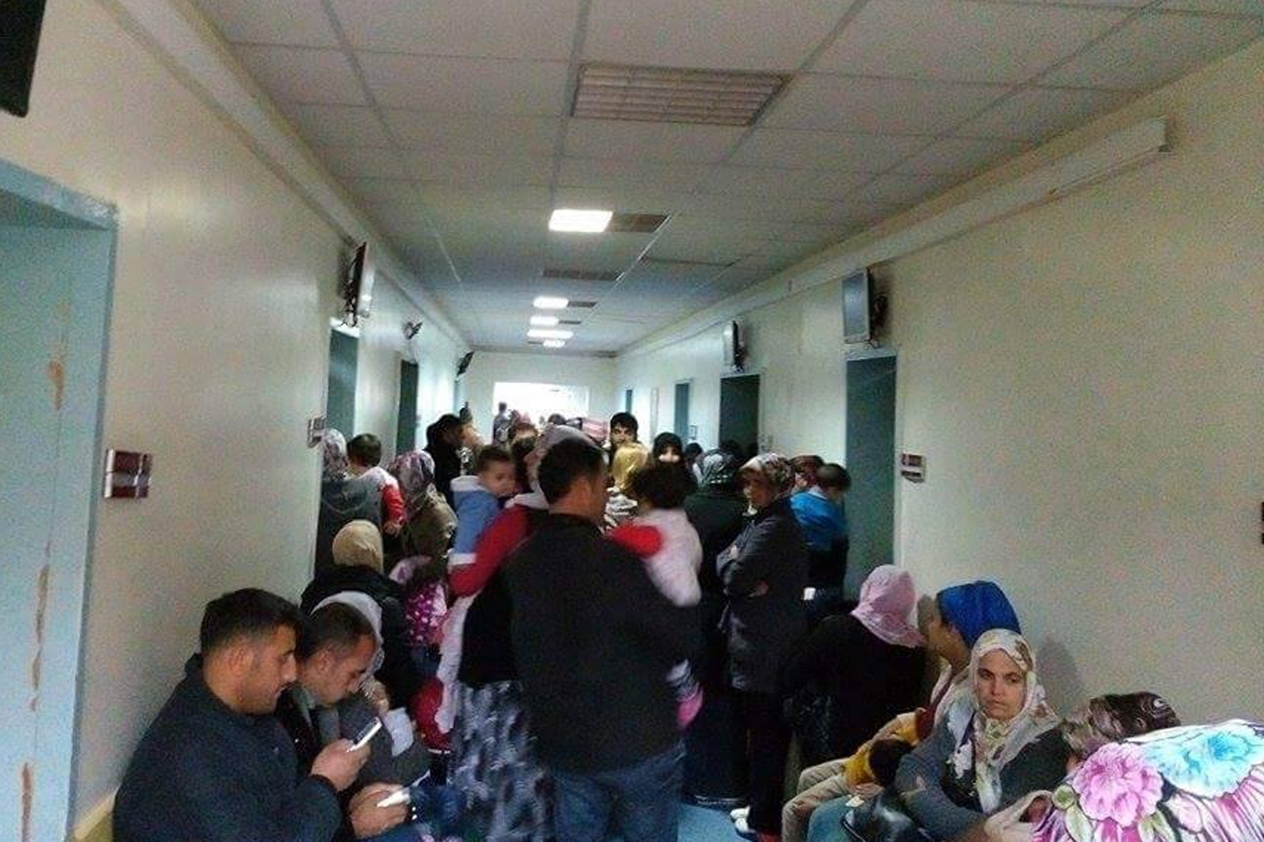
Sağlık çalışanları hastalara yetişemez

Slide 13
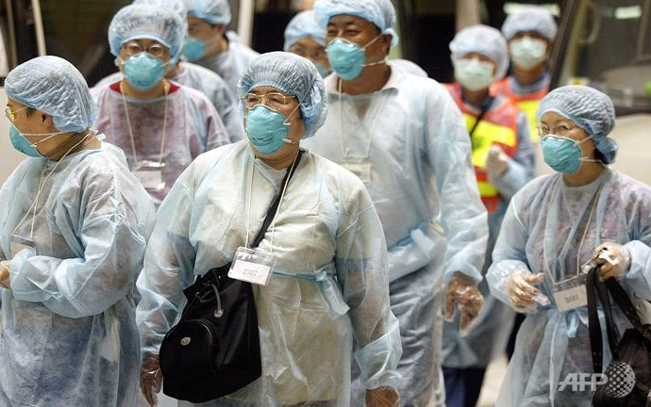
6-8 hafta içinde pandemi dünyayı silip süpürür.
Sağlık ve halka hizmet eden tüm kuruluşlar çaresizdir.

Slide 14
Bu senaryo;
DSÖ’nün
“Pandemik influenza için hazırlık kontrol listesi”
dökümanından yararlanılarak hazırlanmıştır..

Slide 15
Bu filmi daha önce defalarca görmüştük…

Slide 16
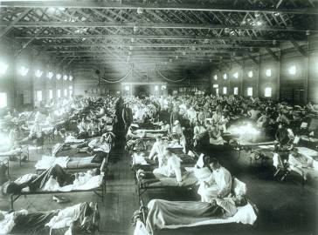
İspanyol Gribi 1918-1919
  H1N1
  Dünya nüfusunun 1/3’ü hastalığı klinik geçirmiş
  Vaka-ölüm oranı >%2.5
  Dünya nüfusu 1.8 milyar
  ~50 milyon ölüm
Her 30-40 yılda bir grip pandemisi

Slide 17
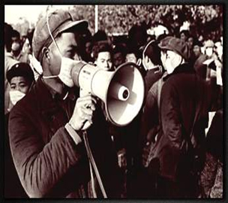
Hong Kong Gribi 1968
  H3N2
  Dünya nüfusu 3.6 milyar
  ~1 milyon ölüm

Slide 18
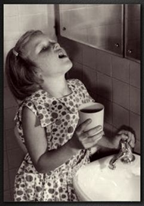
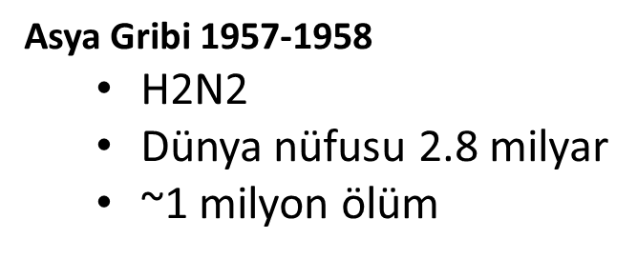

Slide 23
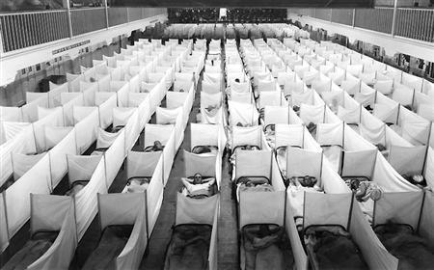

Slide 24
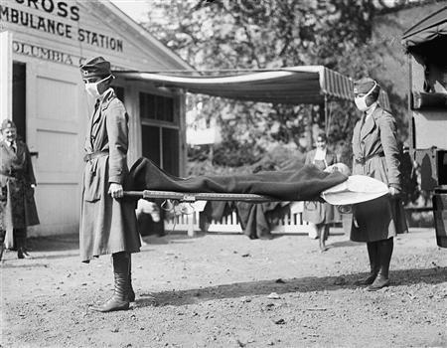

Slide 25
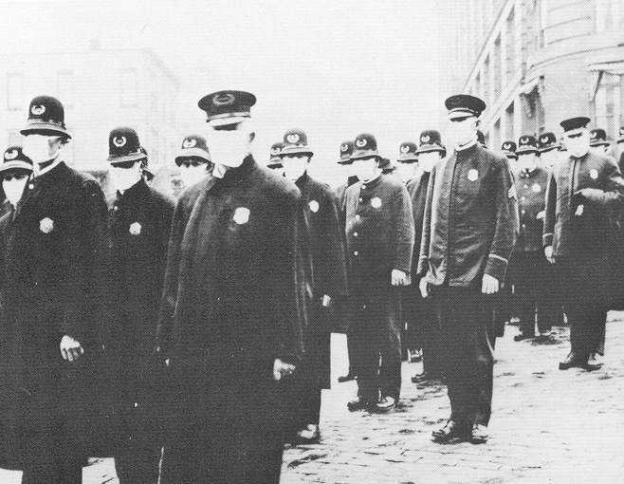
INFLUENZA PANDEMIE 1918

Slide 26
Grip / influenza
Hastalık etkeni: Virüs
Belirtiler:
  Yüksek ateş, baş ağrısı, boğaz ağrısı, öksürük, halsizlik, yaygın vücut ağrısı
Görülme zamanı:
  Sonbahar sonu, kış ve ilkbaharın ilk ayları

Slide 27
Grip / influenza
Mevsimsel Grip;
  Her yıl yaklaşık 500.000 kişinin ölümünden sorumlu(DSÖ)
Ölümler dışında:
  İş gücü kaybı
  Üretim kaybı
  Çeşitli sakatlıklara yol açması
  İlaç kullanımı
  Hastane yatışı vb.
  Birçok alanda olumsuz etkiye sebep olmaktadır.

Slide 28
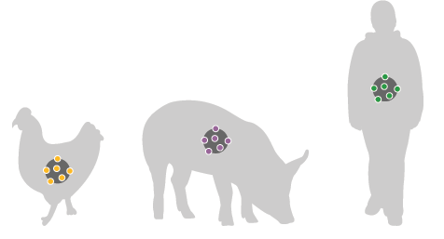
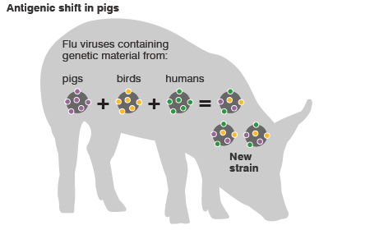
Farklı Türler Farklı Grip Virüs Tiplerine Kaynaklık Yapar

Slide 29
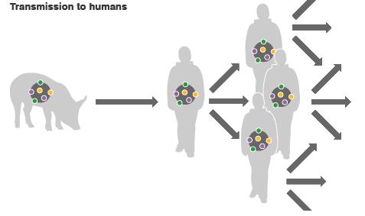
İNSANLARA BULAŞMA

Slide 30



Zoonoz ve türler arası bulaş yolları
H1N3
H13N2
H13N9
H5N1
H9N2
H1N1
H2N2
H3N2
H1-H16/N1-N9
H7N7
H4N5
H4N6
H3N3
H10N4
H1N1
H1N2
H3N2
H3N8
H7N7
Notes:
30

Slide 31
Grip Pandemileri Dolaşımda Olan Suşlar
Kayıtlı pandemik influenzalar
H2N2
H2N2
H1N1
H1N1
H3N8
H3N2
Pandemic
H1N1
1895
1905
1915
1925
1955
1965
1975
1985
1995
2005
2010
2015
1889
Russian
influenza
H2N2
1900
Old Hong Kong influenza
H3N8
1918
Spanish
influenza
H1N1
1957
Asian
influenza
H2N2
1968
Hong Kong
influenza
H3N2
2009
Pandemic
influenza
H1N1
Kayıtlı yeni avian influenzalar
H9*
H5
1999
H7
1997
2003
1980
1996
2002
1955
1965
1975
1985
1995
2005
National Institute of Infectious Diseases (NIID), Japan.

Slide 32
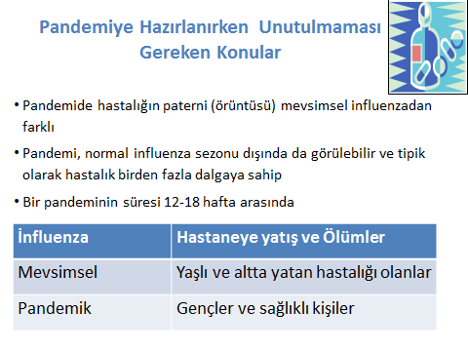

Slide 33
Mevsimsel Grip / Pandemik Grip
Ölümler
Hastaneye yatışlar
Klinik bulgular
Ölümler
Hastaneye yatışlar
Klinik bulgular
Belirti yok
Belirti yok
Mevsimsel Grip
Pandemik grip
Notes:
Pandemik Gripte daha çok insan etkileneceği için daha fazla hastalanan, daha çok hastaneye yatan ve daha çok ölen beklenmektedir.

Slide 34
Pandemi Hazırlığı Ayrıntılı Yapılmalıdır
ÇÜNKÜ bir gün pandemi olacak…
Ama;
Ne zaman ortaya çıkacağını
Virüsün özelliğini
Kimi etkileyeceğini
Ne kadar süreceğini
Elimizdeki ilaçların etkili olup olmayacağı
Aşının olup olmayacağını ya da ne zaman hazır olacağını
Pandeminin hangi şiddette olacağını
BİLMİYORUZ

Slide 35
İNFLUENZANIN DÖNGÜSÜ
TOPLUMSAL BAĞIŞIKLIĞIN OLMAMASI
AVİAN İNFLUENZA
+
MEVSİMSEL İNFLUENZA
=
YENİ VİRÜS GELİŞİMİ
PANDEMİK
İNFLUENZA
TOPLUMSAL
BAĞIŞIKLIĞIN
ARTMASI
MEVSİMSEL
İNFLUENZA

Slide 36

https://grip.saglik.gov.tr/depo/saglik-calisanlari/ulusal_pandemi_plani.pdf

Slide 37
PANDEMİK İNFLUENZA ULUSAL HAZIRLIK PLANININ AMACI
Pandemiye karşı;
  Hazırlıklı olmak
  Faaliyet planları oluşturmak
  Yapılacak faaliyetleri belirlemek , tedbirler almak.
  Bir pandemi sırasında:
    Ulusal koordinasyonu sağlamak
    Kamu ve özel kuruluşlar arasındaki iş birliğini, kuruluşların rollerini, sorumluluklarını ve yapılması gereken çalışmaları belirlemek ve yönetmek.

Slide 38
  Ulusal Koordinasyon Kurulu, Görev ve Sorumlulukları
Sağlık Bakanı/Bakan Yardımcısı başkanlığında
    Bakanlık Operasyon Merkezi Başkanı (Halk Sağlığı Genel Müdürü)
    Halk Sağlığı Genel Müdür Yardımcısı
    Bulaşıcı Hastalıklar ve Erken Uyarı Dairesi Başkanı (HSGM)
    İlgili Genel Müdür Yardımcısı/ Daire Başkanları (HSGM)
    Kamu Hastaneleri Genel Müdürü
    Sağlık Hizmetleri Genel Müdürü
    Acil Sağlık Hizmetleri Genel Müdürü
    Türkiye Hudut ve Sahiller Sağlık Genel Müdürü Türkiye İlaç ve Tıbbi Cihaz Kurumu (TİTCK) Başkanı
    Sağlık Bilgi Sistemleri Genel Müdürü
    Sağlığın Geliştirilmesi Genel Müdürü
    Basın ve Halkla İlişkiler Müşaviri
    Yönetim Hizmetleri Genel Müdürü
    Avrupa Birliği ve Dış İlişkiler Genel Müdürü
    Strateji Geliştirme Başkanı
    Sağlık Yatırımları Genel Müdürü
    Hukuk Hizmetleri Genel Müdürü
    Adalet Bakanlığı Temsilcisi
    Aile, Çalışma ve Sosyal Hizmetler Bakanlığı Temsilcisi
    Gençlik ve Spor Bakanlığı Temsilcisi
    Hazine ve Maliye Bakanlığı Temsilcisi
    İçişleri Bakanlığı Temsilcisi
    Millȋ Eğitim Bakanlığı Temsilcisi
    Millȋ Savunma Bakanlığı Temsilcisi
    Tarım ve Orman Bakanlığı Temsilcisi
    Ulaştırma ve Altyapı Bakanlığı Temsilcisi
    Afet ve Acil Durum Yönetimi Başkanlığı Temsilcisi
    Diyanet İşleri Başkanlığı Temsilcisi
    Türk Kızılayı Temsilcisi
    Yükseköğretim Kurumu Temsilcisi
    Ulusal Pandemi Danışma Kurulu Temsilcisi
Gerekli durumlarda:
İlgili Bakanlıkların Temsilcileri
Gönüllü Kuruluşlar ve Meslek Örgütlerinin Temsilcileri
Uluslararası Kuruluşların Temsilcileri

Slide 39
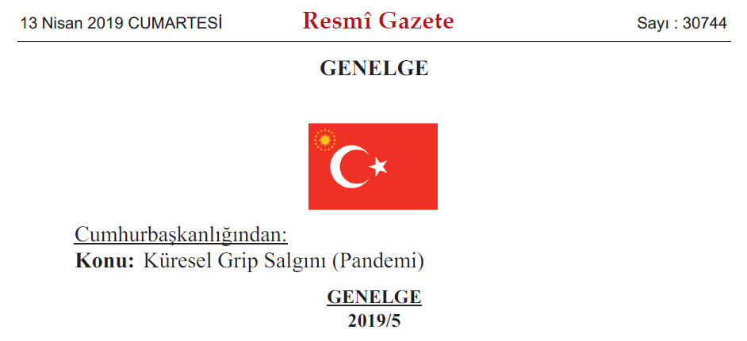

Slide 40

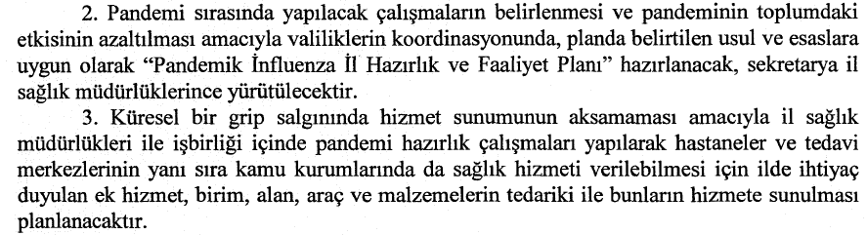

Slide 41
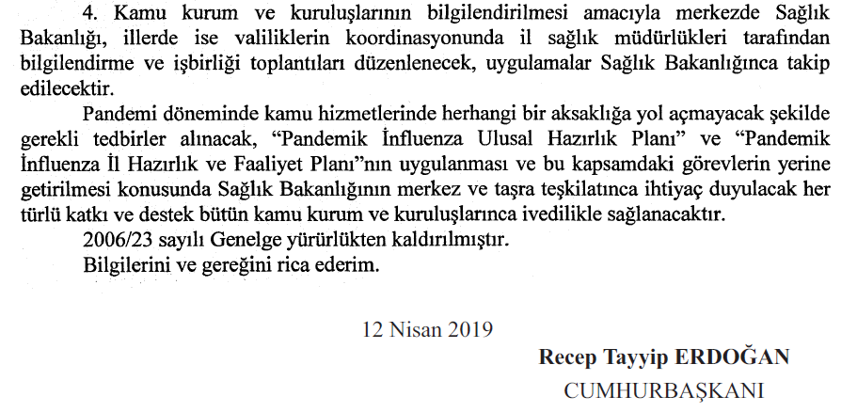

Slide 42
Pandemik İnfluenza Ulusal Hazırlık Planı
13 Nisan 2019: 2019/2 sayılı Cumhurbaşkanlığı Genelgesi ile Resmi Gazetede yayımlanması
İl Pandemik İnfluenza Hazırlık ve Faaliyet Planları çalışmaları
İnfluenza gibi solunum yolu ile bulaşan bir virüsün neden olduğu Yeni Koronavirüs Hastalığı’na (COVID-19) da uyarlanabilir bir plan

Slide 43
Bulaşıcı Hastalıklar ile Mücadele Rehberi ve
Bulaşıcı Hastalıklara Yönelik Eğitimler
Eğitici eğitimleri ile
İl Sağlık Müdürlüklerinde bulaşıcı hastalıklar alanında çalışan personele, İl Sağlık Müdürlüğü tarafından yapılması gereken çalışmalar ve ilde bu alanda çalışanlara eğitim verebilmeleri için bilgi, beceri ve tutum kazandırılması
ve
İl eğitimleri
Eğitim Konuları:
  Bulaşıcı Hastalıklarla ve Bildirim sistemi ilgili mevzuat, Bulaşıcı Hastalıklarla Mücadele Rehberi
  EUCS tanımı ve süreçleri
  Yetişkin eğitimi teknikleri ve eğitim atmosferi
  Bulaşıcı hastalıklar ortaya çıkmadan önce ve sonra illerde yapılması gereken çalışmalar
  Numune alımı
  Salgın inceleme ve salgın raporu yazılması
  Simulasyon

Slide 44
COVID-19 İlk Bilgiler
31 Aralık 2019: Çin'in Hubei eyaleti Wuhan şehrinde etiyolojisi bilinmeyen pnömoni vakaları
9 Ocak 2020: Hastalıkla ilişkili ilk ölüm, Çin
30 Ocak 2020: DSÖ tarafından Uluslararası Önem Arz Eden Halk Sağlığı Acil Durumu (Public Health Emergency of International Concern-PHEIC) ilan edilmesi
11 Mart 2020: Pandemi ilan edilmesi

Slide 45
Ülkemizde Nasıl Takip Edildi?
5 Ocak 2020: DSÖ tarafından bildirilmesinden itibaren takip edilmeye başlandı.
Hastalıkla ilgili dünyadaki gelişmeler ve uluslararası yayılımı
Halk Sağlığı Acilleri Operasyon Merkezi, 7/24 esasına göre
COVID-19 Bilimsel Danışma Kurulu’nun oluşturulması

Slide 46
COVID-19 Bilimsel Danışma Kurulu
22 Ocak 2020:
İlk Bilimsel Danışma Kurulu Toplantısı
COVID-19’a yönelik Risk Değerlendirmesi
Sağlık Tehditleri Erken Uyarı ve Cevap Dairesi Başkanlığı
Bulaşıcı Hastalıklar Dairesi Başkanlığı
Mikrobiyoloji Referans Laboratuvarları ve Biyolojik Ürünler Dairesi Başkanlığı
Diğer ilgili Kurum ve Kuruluşlar
Akademisyenler
işbirliğinde

Slide 47
COVID-19 Bilimsel Danışma Kurulu
Bilimsel Danışma Kurulu Toplantıları düzenli olarak yapılmakta (en az haftada bir)
Bilimsel Danışma Kurulu:
  Toplumda Salgın Yönetimi
  Hastanelerde Enfeksiyon Kontrolü ve Sağlık Personeli Sağlığı
  Laboratuvar ve Radyolojik Tanı
  Hasta Triajı
  Tedavi Yönetimi
  Yoğun Bakımda Tedavi Yönetimi

Slide 48
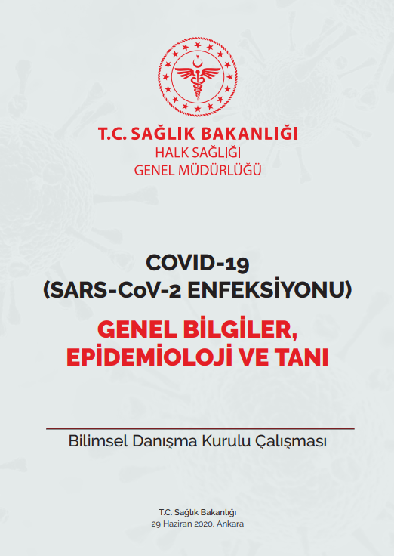
COVID-19 Rehberi
24 Ocak 2020:
  COVID-19 Hastalığı Rehberi ilk versiyonunun paylaşılması
  Şüpheli vakalara standart yaklaşım
İçerik:
  Enfeksiyona ilişkin genel bilgiler
  Vaka tanımı ve vaka yönetimi
  Enfeksiyon kontrolü ve izolasyon
  Hasta bakımı ve tedavisi
  Vaka görülen ülkelere gidecek kişilerin yapması gerekenler

Slide 49

Düzenli Olarak Yapılan Güncellemeler
Rehber
Sunumlar
Tedavi Algoritmaları
Temaslı ve Hasta İzlem Algoritmaları
Afişler
Broşürler
Sık Sorulan Sorular

Slide 50
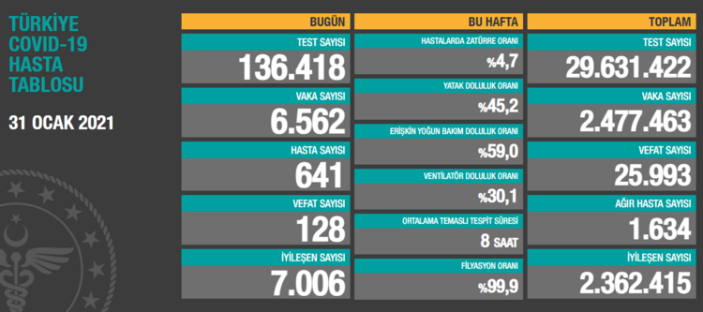
Bilgi Paylaşımı
Günlük tablolar
Sağlık çalışanlarına, halka ve farklı sektörlere yönelik bilgiler
Rehber, sunumlar, tedavi algoritmaları, afişler, broşürler, videolar, sık sorulan sorular ve ilgili tüm dokümanlar
Çok sektörlü yaklaşımla tüm toplumu kapsayacak önlemler
Online erişim
Türkçe, İngilizce, Arapça

Slide 51
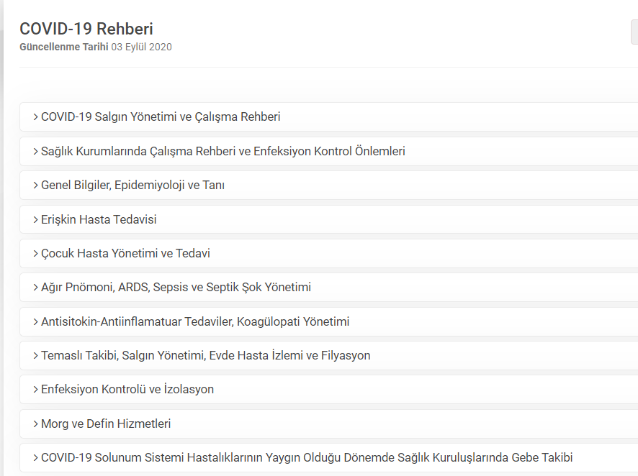
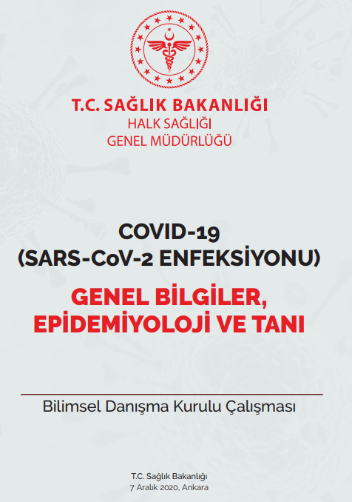
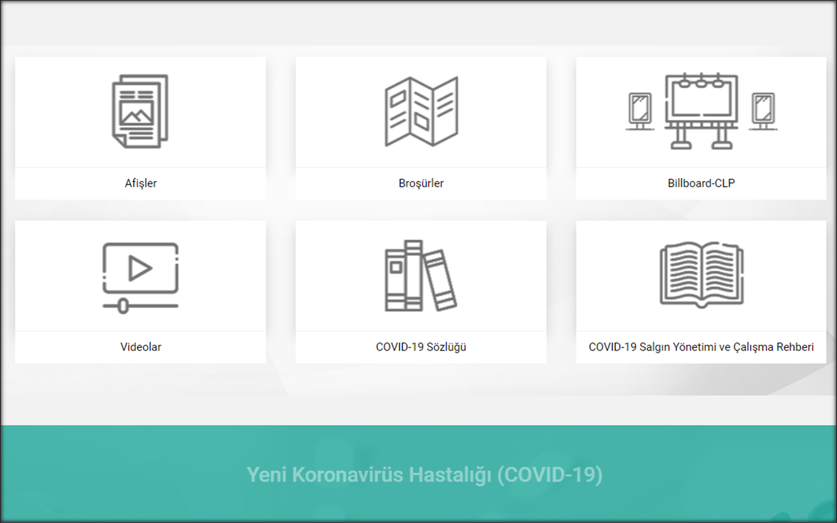
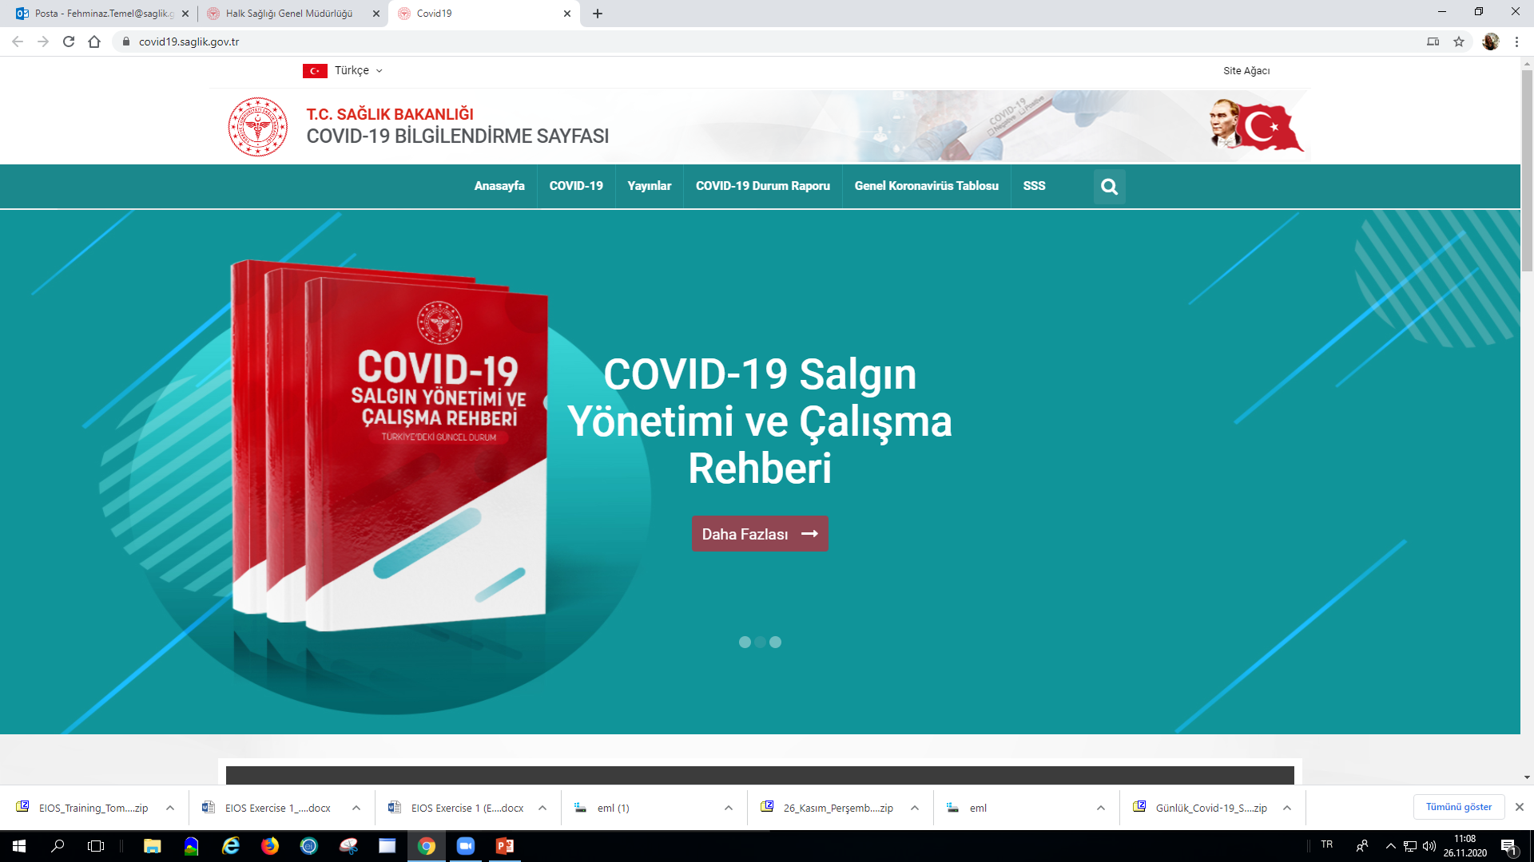
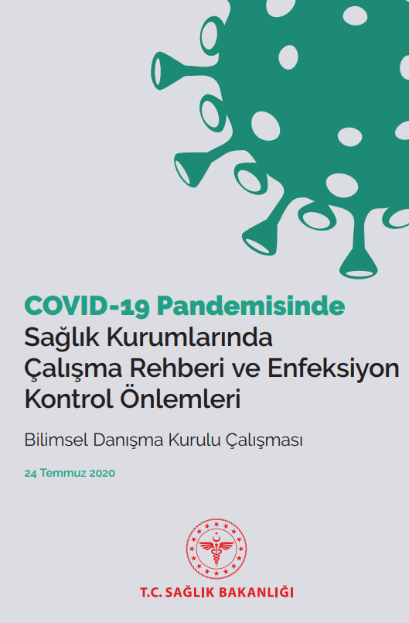
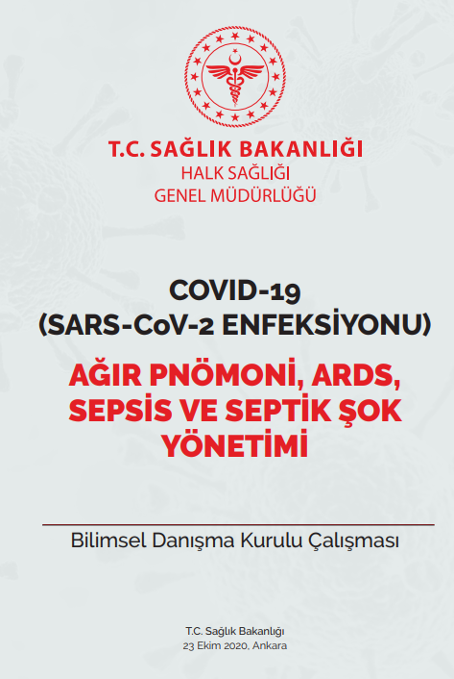
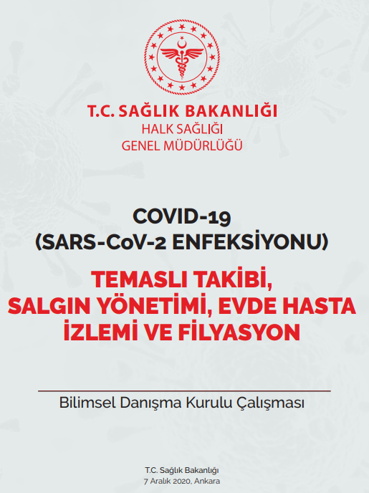
T.C. Sağlık Bakanlığı
COVID-19 Bilgilendirme Sayfası
https://covid19.saglik.gov.tr/

Slide 52
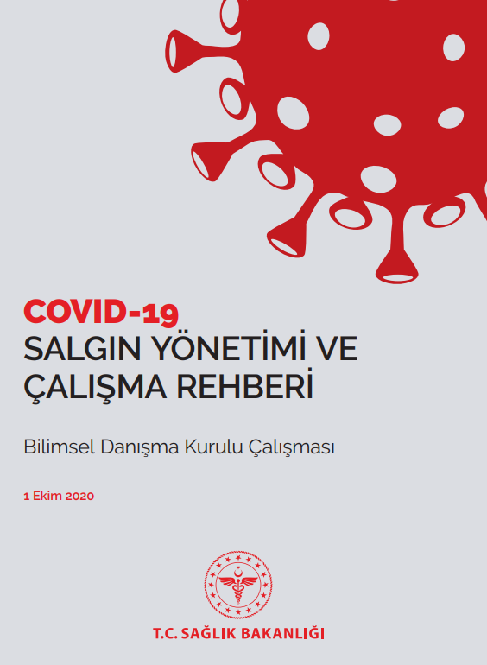
Salgın Yönetimi ve Çalışma Rehberi
Toplumun her kesimine yönelik öneriler
460 sayfa
Muhtelif işyerleri ve konulara yönelik alınacak önlemler
  AVM
  Berber
  Kuaför
  Güzellik Merkezleri
  Bakkal
  Market
  Büfe
  Kantin
  Kasap
  Manav
  Kırtasiye
  Konfeksiyon
  Kuyumcu
  Oyuncakçı
  Pazar Yerleri
  Terzi
  Taksi Durakları
  Ulaşım Araçları
  Taşımacılık Hizmetleri
  Akaryakıt İstasyonları
  Madenler
  Şantiyeler
  Kozmetik Mağazaları
  Oto galeriler
  Oto pazarları
  Oto yıkamalar
  Tamirhaneler
  Ofisler
  Bürolar
  Emlakçılar
  Tesisatçılar
  Restoranlar
  Spor Salonları
  Havuzlar
  Kaplıca ve Saunalar
  Plajlar
  Deniz Kenarları
  Kütüphaneler
  Sergiler
  Yurtlar
  Pansiyonlar
  Konaklama Tesisleri
  Çay Bahçeleri, Lokaller
  Yürüme Alanları
  Kamplar
  Eğitim Merkezleri
  Kreşler
  Okullar
  Müze ve Ören yerleri
  Gıda Üretim Tesisleri
  Sanayi ve Üretim Tesisleri
  Açık Alanlar
  Park ve Bahçeler
  Toplantılar
  Nikah ve Düğünler
  Kültür Etkinlikleri
  Klima Sistemleri
  Sınavlar
  Plazalar
  Tarım İşçileri
  İşyeri Personeli ve Müşterileri
  Havalimanları
  Yemekhaneler
  Kargo Uçuşları
  Turlar
  Lunaparklar
  Halı Sahalar…

Slide 53
Pandemi Koordinasyon Kurulları ve
Operasyon Merkezleri
Ulusal düzeyde ve illerde kurulması talimatı
Ulusal pandemi koordinasyon kurulu ilk toplantı: 10 Mart 2020

Slide 54
İlgili Kurumlar ve Sektörler
Sağlık Bakanlığı Diğer Kuruluşlar ve Diğer Genel Müdürlükler
  Kamu Hastaneleri Genel Müdürlüğü
  Türkiye Hudut ve Sahiller Genel Müdürlüğü
  Sağlık Bilgi Sistemleri Genel Müdürlüğü
  Türkiye İlaç ve Tıbbi Cihaz Kurumu
Diğer Bakanlıklar
  İçişleri Bakanlığı
  Dışişleri Bakanlığı
  Aile ve Sosyal Çalışmalar Bakanlığı
  Tarım ve Orman Bakanlığı
  Milli Eğitim Bakanlığı
  Gençlik ve Spor Bakanlığı
  Kültür ve Turizm Bakanlığı …
Yüksek Öğretim Kurulu Başkanlığı (YÖK)
Diyanet İşleri Başkanlığı
Kredi ve Yurtlar Genel Müdürlüğü
Belediyeler
İller İdaresi Genel Müdürlüğü
Emniyet Genel Müdürlüğü
Devlet Hava Meydanları İşletmesi Genel Müdürlüğü
Gümrükler Muhafaza Genel Müdürlüğü
Sivil Havacılık Genel Müdürlüğü…

Slide 55
Alınan İlk Önlemler
Riskli bölgelerden gelen tüm uçuşlara yönelik önlemler
Giriş noktalarında kontroller
Seyahat kısıtlamaları
Sokağa çıkma kısıtlamaları
Toplu aktivite kısıtlamaları
Uzaktan eğitim-öğretim
Farklı sektörlere yönelik önlemler
Çok sektörlü yaklaşımla tüm toplumu kapsayacak önlemler

Slide 56
Laboratuvar
7 Ocak 2020: Etkenin tespit edilmesi ve Dünyaya deklare edilmesi
HSGM Ulusal Viroloji Referans Laboratuvarında Koronavirüs için tanı kapasitesi oluşturulması ve 20 Ocak 2020 tarihinde test edilmeye başlanması
Konu ile ilgili DSÖ tarafından paylaşılan protokoller esas alınarak kamu-özel ortaklığı ile ülkemizde bir üretim kapasitesi oluşturulması
Geliştirilen yerli üretim tanı kiti ile ECDC-EVD LabNet, WHO ve QCMD Dış Kalite Kontrol programlarına katılım sağlanması ve uluslararası kalite standartlarında başarılı sonuçlar alınması
Yöntem ve testlerin performans takibi

Slide 57
Laboratuvar Ağı
Ülke genelinde tanı kapasitesinin oluşturulması ve genişletilmesi
COVID-19 PCR Tanı Laboratuvarı kamu ve özel toplam 469 merkez
150-200 bin test/gün
Genel Müdürlüğümüz koordinasyonunda Laboratuvarların Dış Kalite Kontrol çalışmaları
Filogenetik analizler: Ülke genelinde suşlarda mutasyon olup olmadığı, komşu coğrafyalarla karşılaştırılarak orijinlerinin incelenmesi
COVID-19’un , DSÖ’nün önerdiği ILI (Grip Benzeri Hastalık) ve SARI (Sentinel Ağır Akut Solunum Yolu Enfeksiyonları) sürveyansına entegre edilmesi

Slide 58
Eğitimler
Sağlık personeli (KKE kullanımı, numune alma ve filyasyon)
Kurum/kuruluşlar ve işyerleri ilgili Bakanlıklar ile işbirliği
Radyo, televizyon, sosyal medya gibi farklı iletişim kanalları kullanılarak halkın tamamına ulaşılması amaçlanmıştır.
Halk eğitimlerinde:
  Hastalık
  Hastalıktan korunma yolları
  Genel hijyen kuralları

Slide 59
Lojistik
Sağlık hizmet sunumu için:
  Kişisel koruyucu ekipman
  Laboratuvar ve numune alım malzemeleri (Kit, VTM, Tüp vb.)
  Diğer malzemeler
  Endikasyonu olan tüm hastalara:
  İlaç

Slide 60
Sağlık Kurum ve Kuruluşları
Pandemiye hazırlık
Tanı ve tedavi kapasitesinin artırılması
Personel eğitimleri
COVID-19 poliklinikleri
COVID-19 servisleri

Slide 61
Filyasyon Çalışmaları
COVID-19 sürecinin başlangıcından bu tarafa ülke çapında yaygın olarak filyasyon çalışmaları titizlikle yürütülmekte
Hastalığın toplumda yayılmasını engellemek amacıyla:
  Toplumun her alanında hastalığın yayılmasını önlemek üzere kontrollü sosyal yaşam tedbirleri
  Virüs yayılımını durdurabilmek üzere tespit edilen vakalara izolasyon tedbirlerinin uygulanması.

Slide 62
Filyasyon Ekipleri
Halen yaklaşık 23 bin ekip (2-3 kişilik) (İldeki duruma göre artırılmakta)
Hastalığın yayılımının engellenmesi amacıyla
Sahada vaka ve yakın temaslılarının ziyaret edilmesi
Vakaların;
  Bulundukları yerde ziyaret edilmesi, mevcut durum, izolasyon ve izolasyon kuralları hakkında bilgilendirilmesi, temaslıların tespit edilmesi ve sisteme kayıt edilmesi ayrıca süreç boyunca yakından takibi, ilaçlarının ulaştırılması
Temaslıların;
  Bulundukları yerde ziyaret edilmesi, mevcut durum, izolasyon ve izolasyon kuralları hakkında bilgilendirilmesi ve izolasyon süresince semptom gelişmesi yönünden takip edilmesi ve gerekli durumlarda numune alınması

Slide 63
Halk Sağlığı Yönetim Sistemi (HSYS) Modülü
Vaka bazlı takip
  Kişilerin sağlık kurumuna başvurduğu andan itibaren kayıt edilmesi ve test sonucu pozitif gelmesi durumunda tüm süreçlerinin takibi
Temaslı takibi
  Pozitif vakanın yakın temaslısı olarak belirlenen kişinin kayıt edilmesi ve izlenmesi
Yurt dışından gelenlerin takibi
  Pandeminin ilk dönemlerinde ve mutasyon bildirimleri sonrasında sınır geçişlerinde kişilerin kayıt edilerek izlenmesi

Slide 64
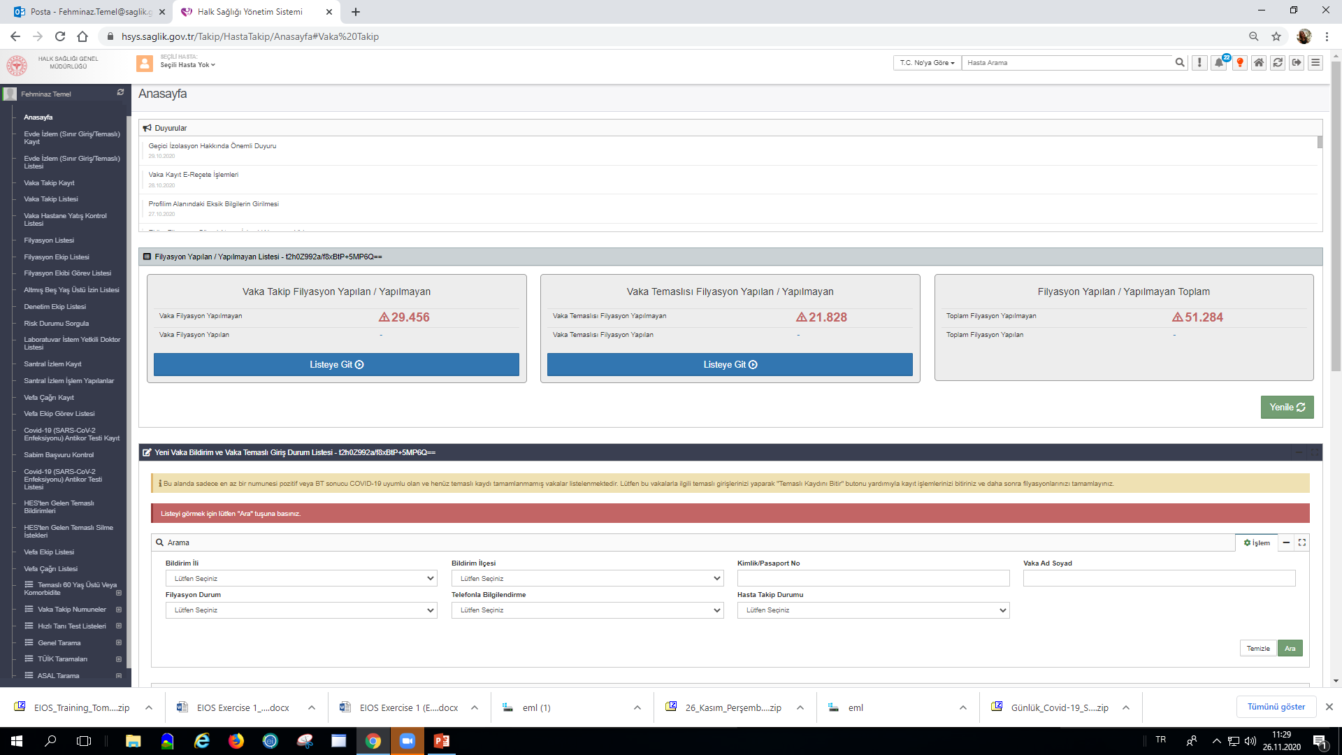
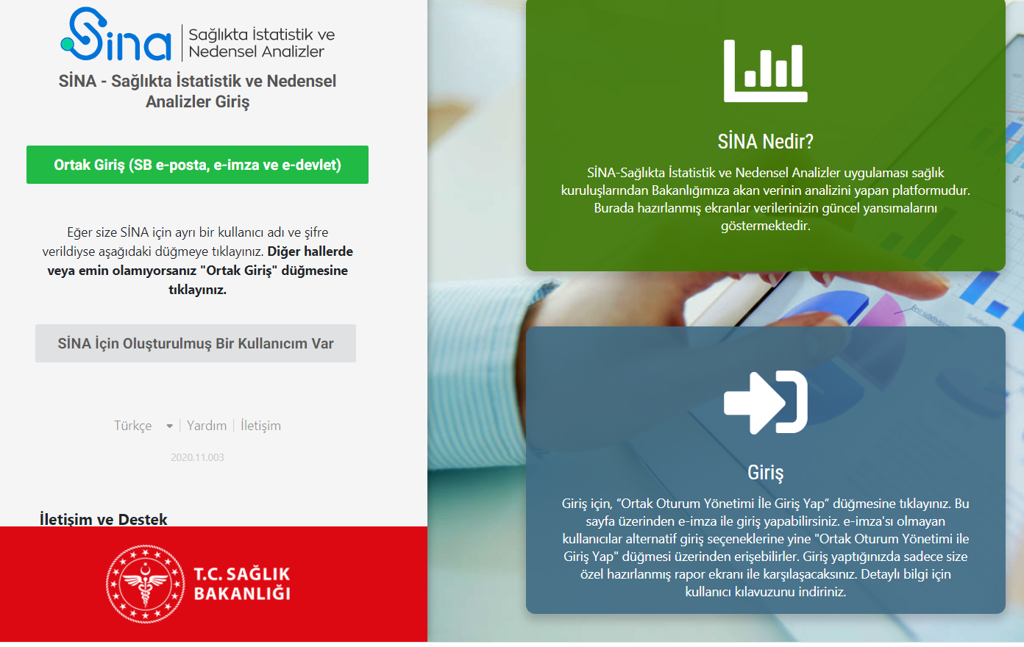
HSYS: Veri Girişi
SİNA: Raporlama

Slide 65
Filyasyon ve İzolasyon Takip Sistemi (FİTAS)
Pozitif vakaların;
aile yakınları,
iş yerinde bulunan çalışma arkadaşları,
temasta bulunduğu insanların
sağlık durumlarını düzenli olarak takip edebilmek,
Hem pozitif vaka hem de temasta bulunduğu kişilerin izinin sürülmesine yardımcı olmak
ve
Sosyal izolasyona destek olmak amaçlanmıştır

Slide 66
Vaka ve Temaslıların Takibi
Vakalar
  Tüm süreçleri boyunca takip edilmesi
Temaslılar
  Vakanın yakın temaslılarının takibi
  Seyahat sonrası vaka ve temaslı takip ve bildirimi
    UST kapsamında uluslararası uçuşlar sonrası yurt dışı bildirimler
    Yurt içi seyahat sonrası
Telefonla
  İlçe Sağlık Müdürlükleri
  Aile Hekimleri

Slide 67
Seyahat Sonrası Takip ve Uluslararası Bildirimler
Yurt içi seyahat sonrası takipler
Uluslararası Sağlık Tüzüğü (UST) kapsamında bildirimler
Uluslararası uçuşlar sonrası yurt dışı bildirimlerin takibi

Slide 68
Taramalar
Yurt dışı çıkışı öncesinde
Celp döneminde askere alınacak gençlere
Özellikli alanlarda çalışan gruplar:
Adalet Bakanlığı (Ceza infaz kurumu çalışanları vb.)
Aile Çalışma ve Sosyal Hizmetler Bakanlığı
(Huzurevi, engelli bakım merkezi, sevgi evi çalışanları vb.)

Slide 69
Raporlama
Ulusal ve uluslararası hasta ve temaslı verilerinin takibi
Günlük olarak raporlanması
Tahminlerin yapılması

Slide 70
Araştırmalar
Gözlemsel ve Analitik Araştırmalar
Saha Çalışmaları:
Hastalığın sıklık ve yayılımına yönelik (Toplumda ve riskli gruplarda)
Aşı etkililik araştırmaları
Klinik Çalışmalar
Tanı ve tedaviye yönelik

Slide 71
Psikososyal Destek Hizmeti
81 ilde psikososyal destek danışma hatlarının aktif hale getirilmesi
Personel eğitimlerinin tamamlanması
Psikosoyal Destek Sistemleri Kullanım Rehberi’nin hazırlanarak, bu alanda hizmet veren tüm kurum, kuruluş ve STK’ların kullanımına sunulması
Yurtlarda ya da evlerinde karantina altında olan vatandaşlara veya sağlık çalışanlarına yönelik Psikolojik Bilgilendirme Rehberi’nin hazırlanarak kullanıma sunulması
COVID-19 Pandemisi Normalleşme Döneminde Toplum Ruh Sağlığı Merkezleri Çalışma Rehberi’nin hazırlanması ve paylaşılması

Slide 72

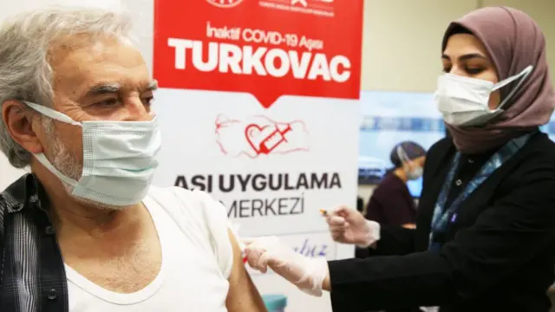
Aşı Çalışmaları
Aşı bulunmasına yönelik
Aşı teminine yönelik (Tüm dünya ile eş zamanlı)
Aşı önceliği için risk gruplarının belirlenmesi
Lojistik ve aşı uygulama planları

Slide 73
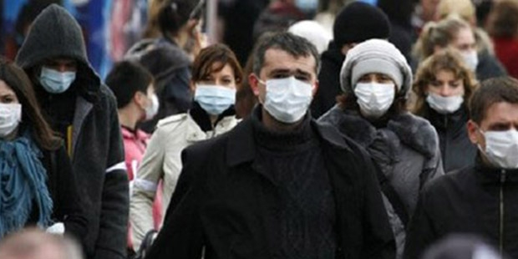
Sabırla Dinlediğiniz İçin Teşekkür Ederim

